Slide 1
Siklus Ringkas Transaksi SAKTI
(Misi EUT SAKTI 2021)

Slide 2
Hari Ke-1

Slide 3
Manajemen Kontrak
MODUL KOMITMEN
Operator Komitmen | PPK
1. Login Sakti dengan role/kewenangan Operator Komitmen | 6. Login Sakti dengan User PPK
2. Klik menu Komitmen -> RUH -> Pencatatan Kontrak | 7. Klik menu Komitmen -> pilih ADK -> pilih ADK Kontrak Interkoneksi
3. Rekam CAN by user/otomatis | 8. Pilih Data Kontrak yang akan diproses ADK-nya
4. Addendum Kontrak klik menu Komitmen → RUH → Pencatatan Kontrak → Ubah | 9. Masukkan kode OTP
5. Rekam BAST Kontraktual

Slide 4
Operator Komitmen
Perekaman Kontrak Annual

Slide 5
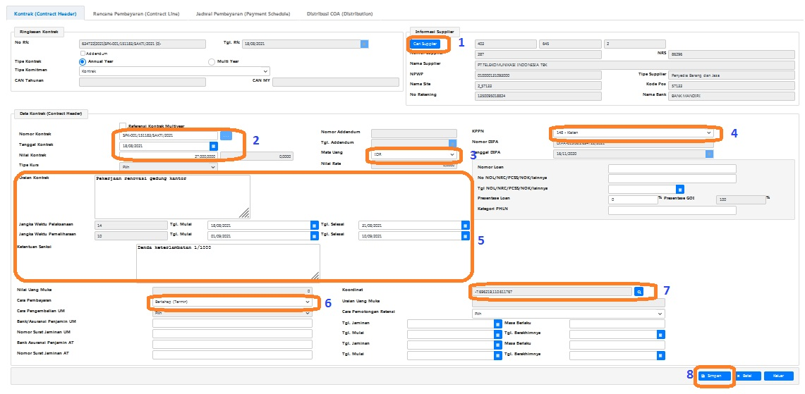

Slide 6
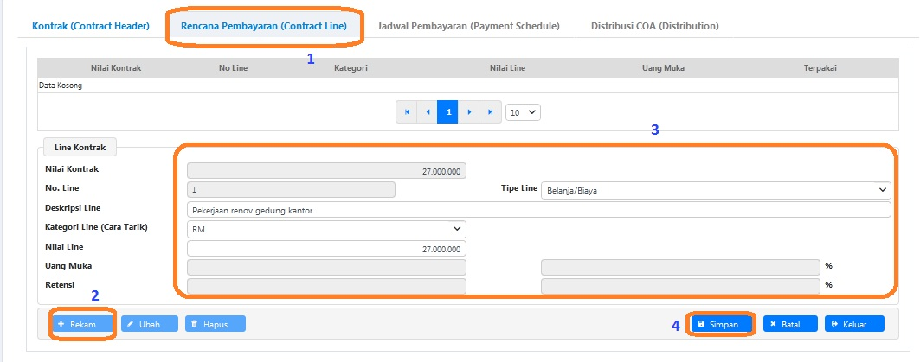

Slide 7
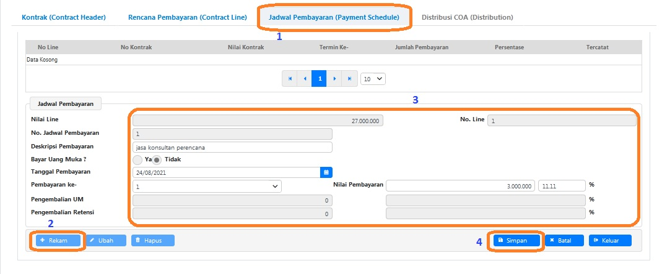

Slide 8
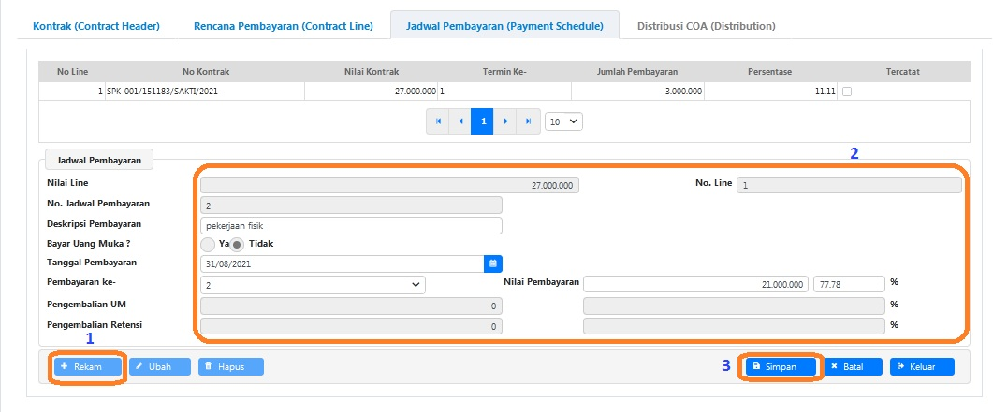

Slide 9
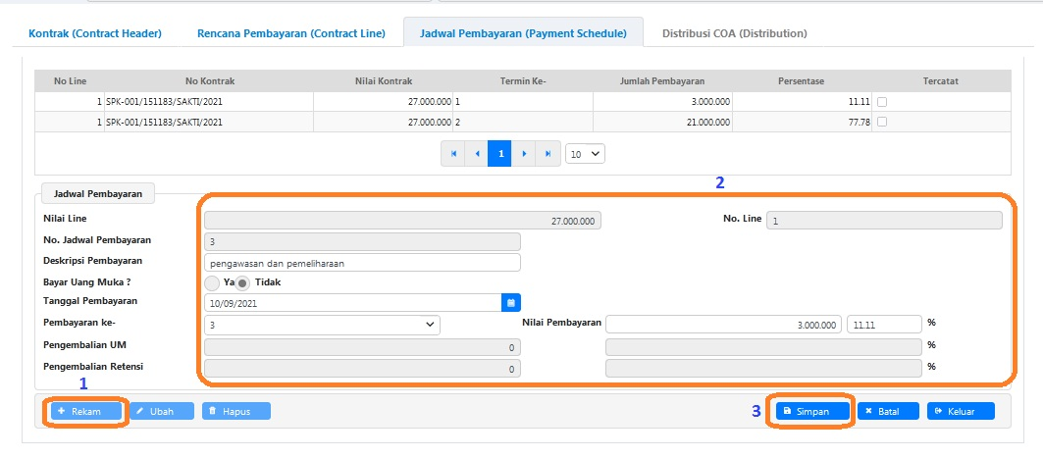

Slide 10
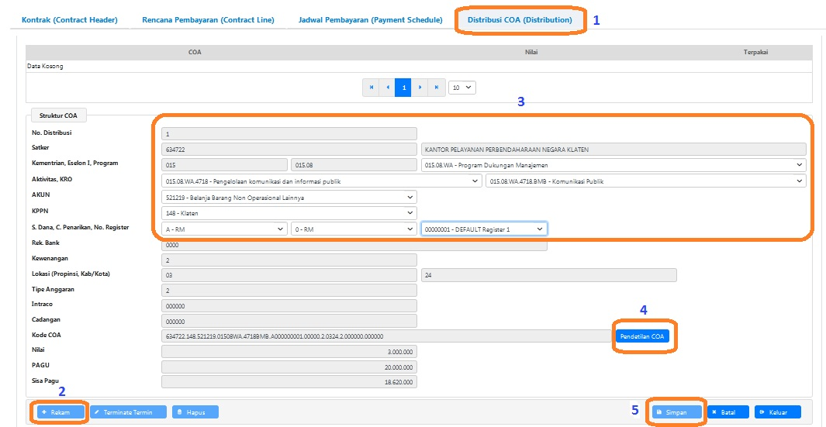

Slide 11
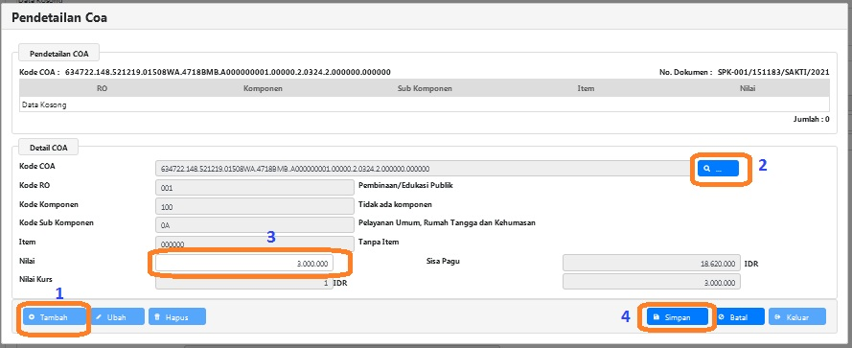
Ulangi langkah pendetilan COA 3x sesuai jadwal pembayaran

Slide 12
PPK

Slide 13
Operator Komitmen

Slide 14
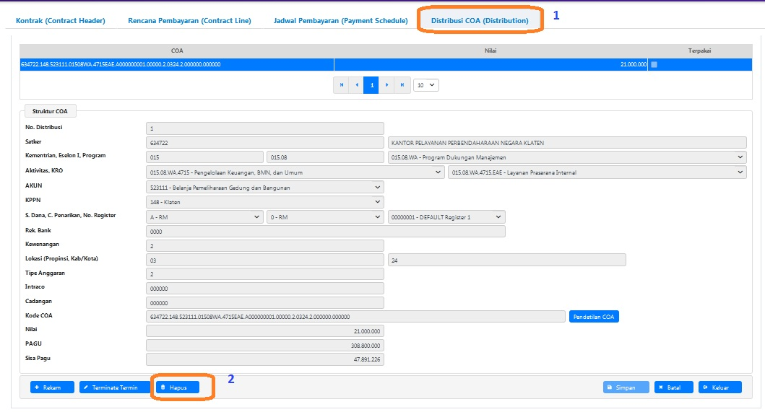
Operator Komitmen
Addendum Kontrak

Slide 15
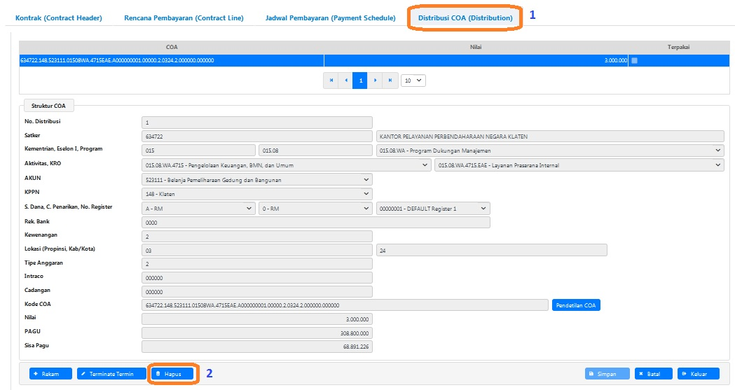

Slide 16
Setelah pendetilan COA dihapus, maka langkah selanjutnya bisa mengubah nilai pembayaran termin 2 dan 3
Jika nilai pembayaran termin 2 dan 3 sudah disesuaikan, maka silahkan mendetilkan COA kembali dengan nilai permbayaran yang sudah sesuai
Jika pendetilan COA sudah selesai dilakukan kemudian ke TAB Kontrak (header) lalu klik tombol SIMPAN

